Slide 1

001

Slide 2

003

Slide 3

“Comics over all”
Notre Slogan

Slide 4

005

Slide 5

002

Slide 6
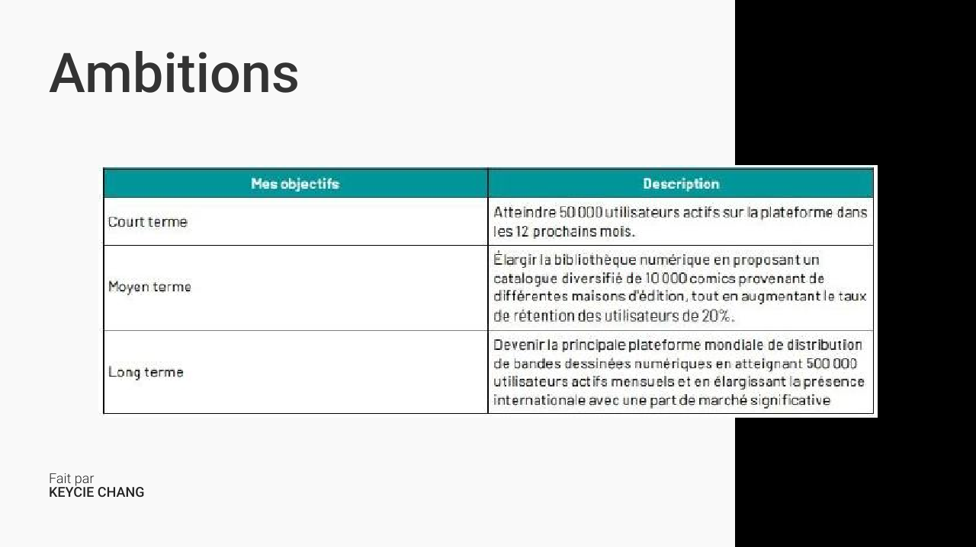
Quels sont les objectifs ?
@comic-verse
007

Slide 7

@comic-verse
008

Slide 8
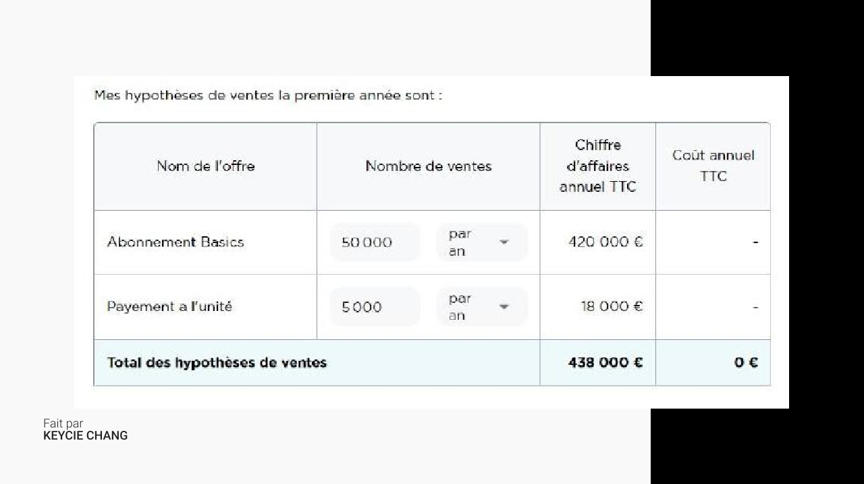
@comic-verse
009
009

Slide 9


Slide 10
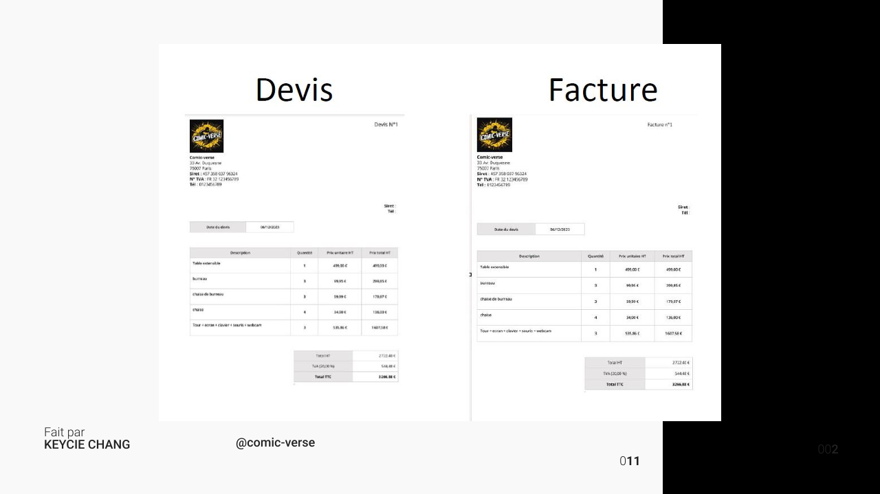
002

Slide 11
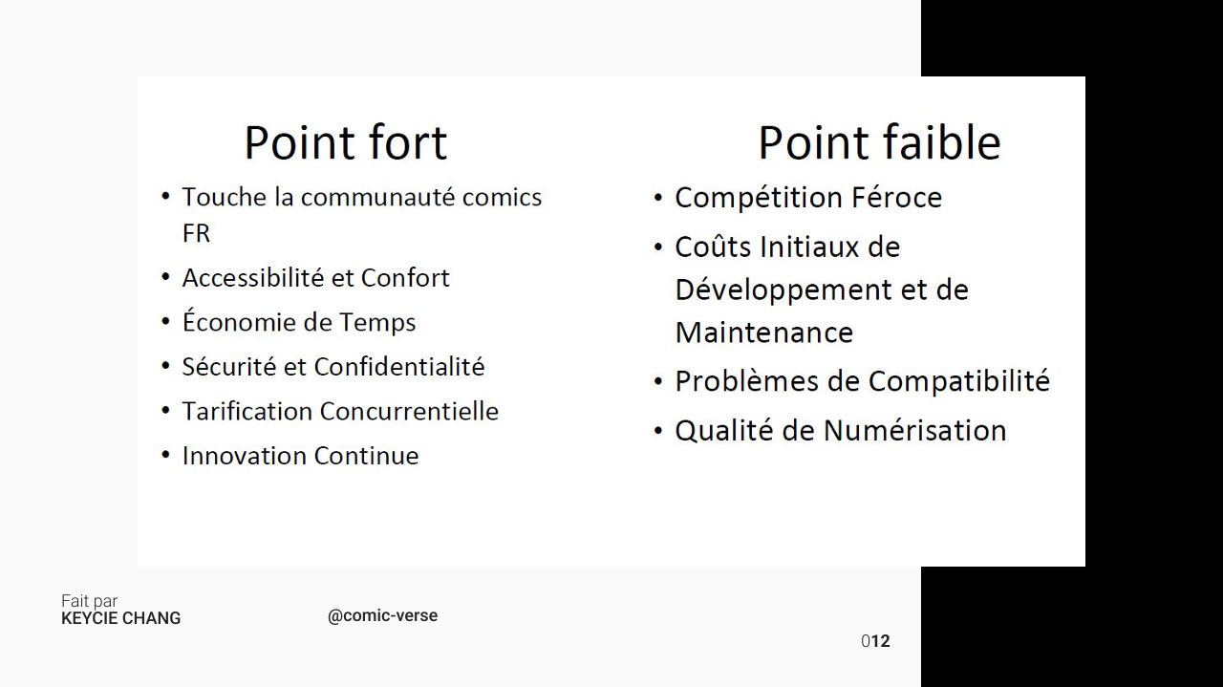

Slide 12
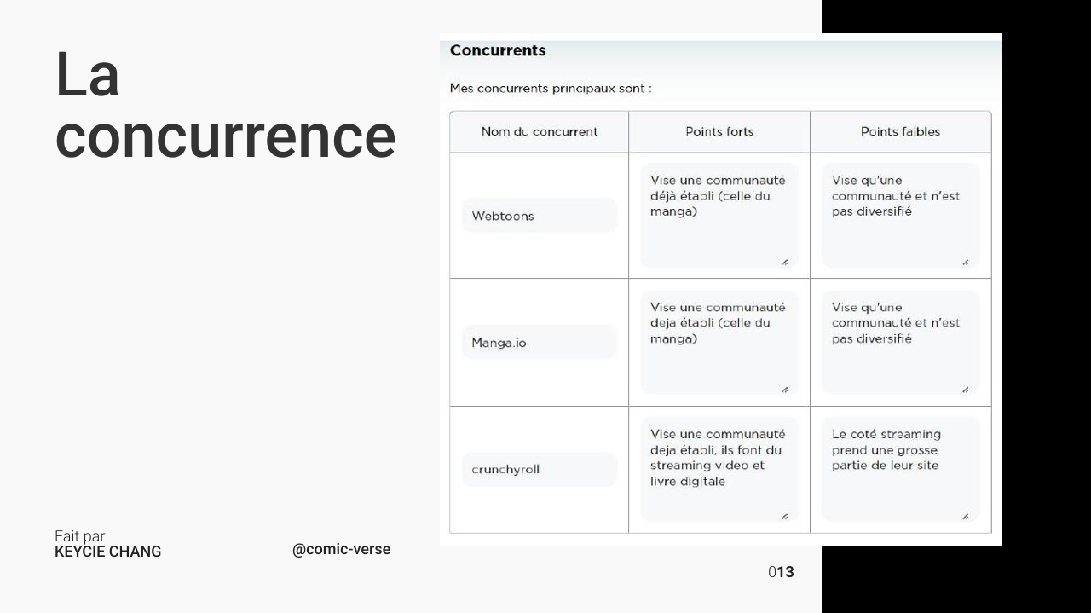

Slide 13


